Slide 1



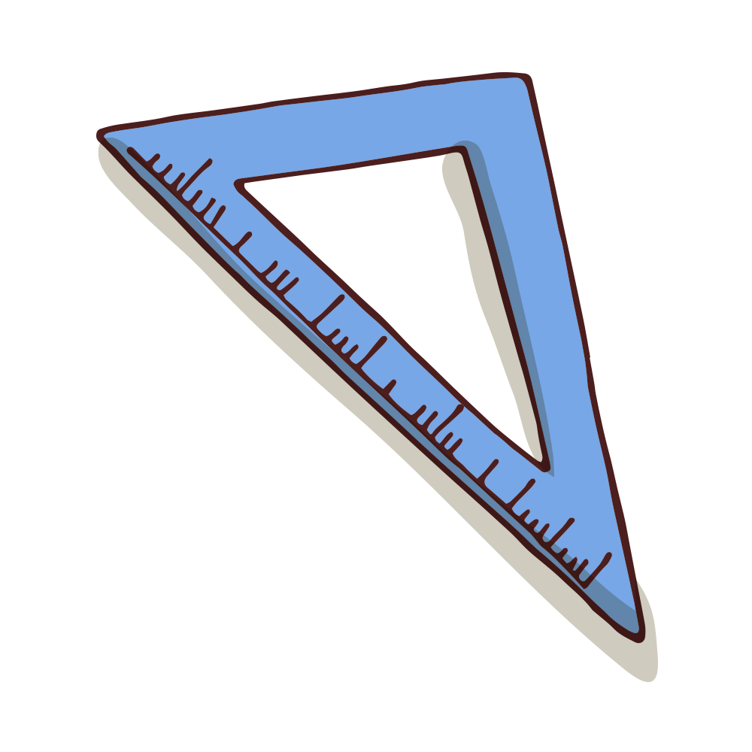
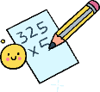

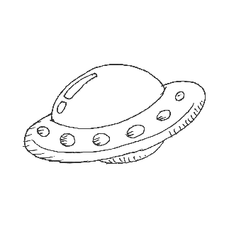


CHÀO MỪNG CÁC CON
ĐẾN VỚI TIẾT HỌC
MÔN TOÁN

Slide 2
KHỞI ĐỘNG

Slide 3
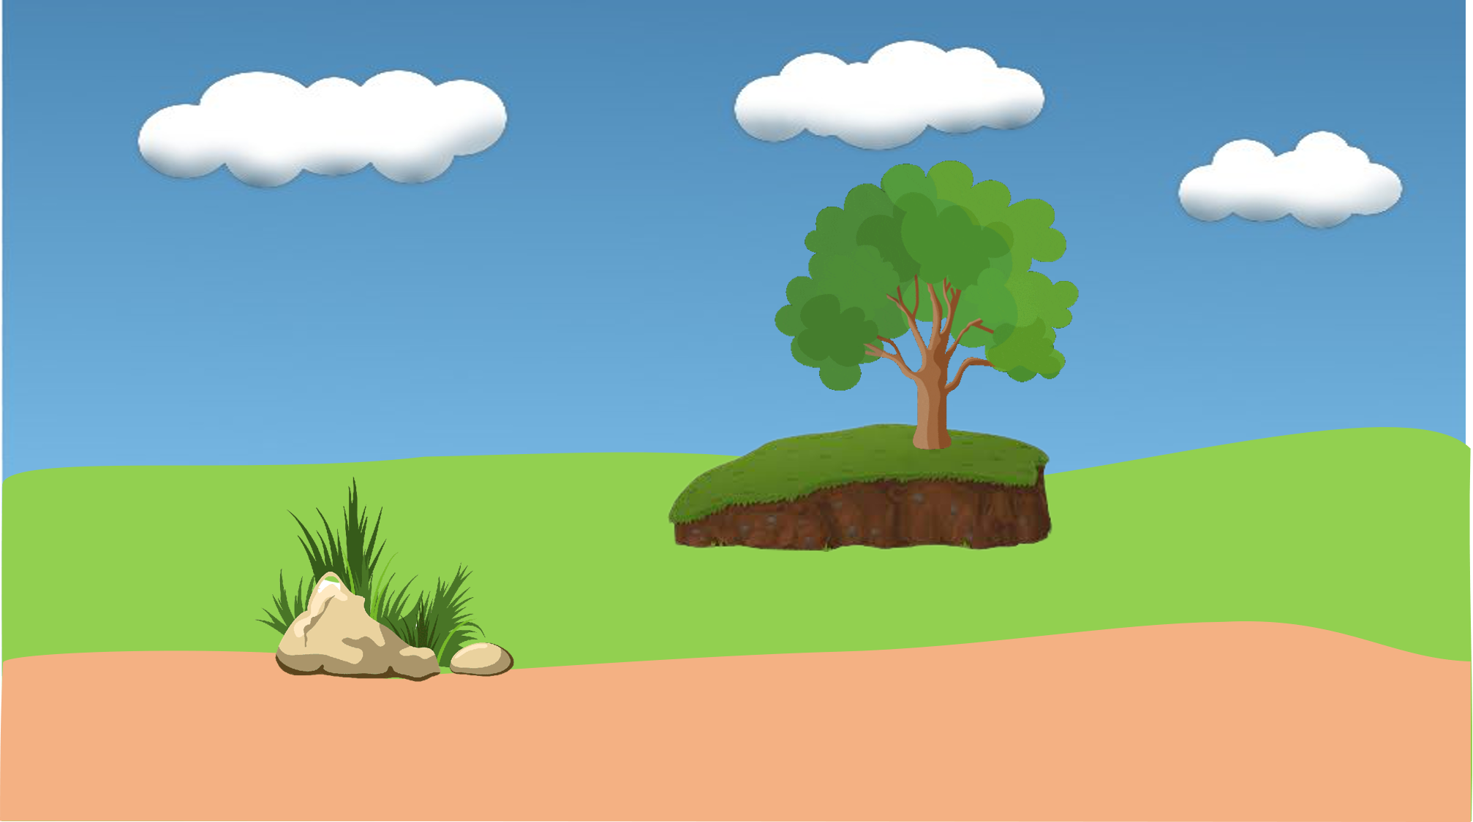


VƯỢT CHƯỚNG
NGẠI VẬT
BẮT ĐẦU
Kíttt….

Slide 4
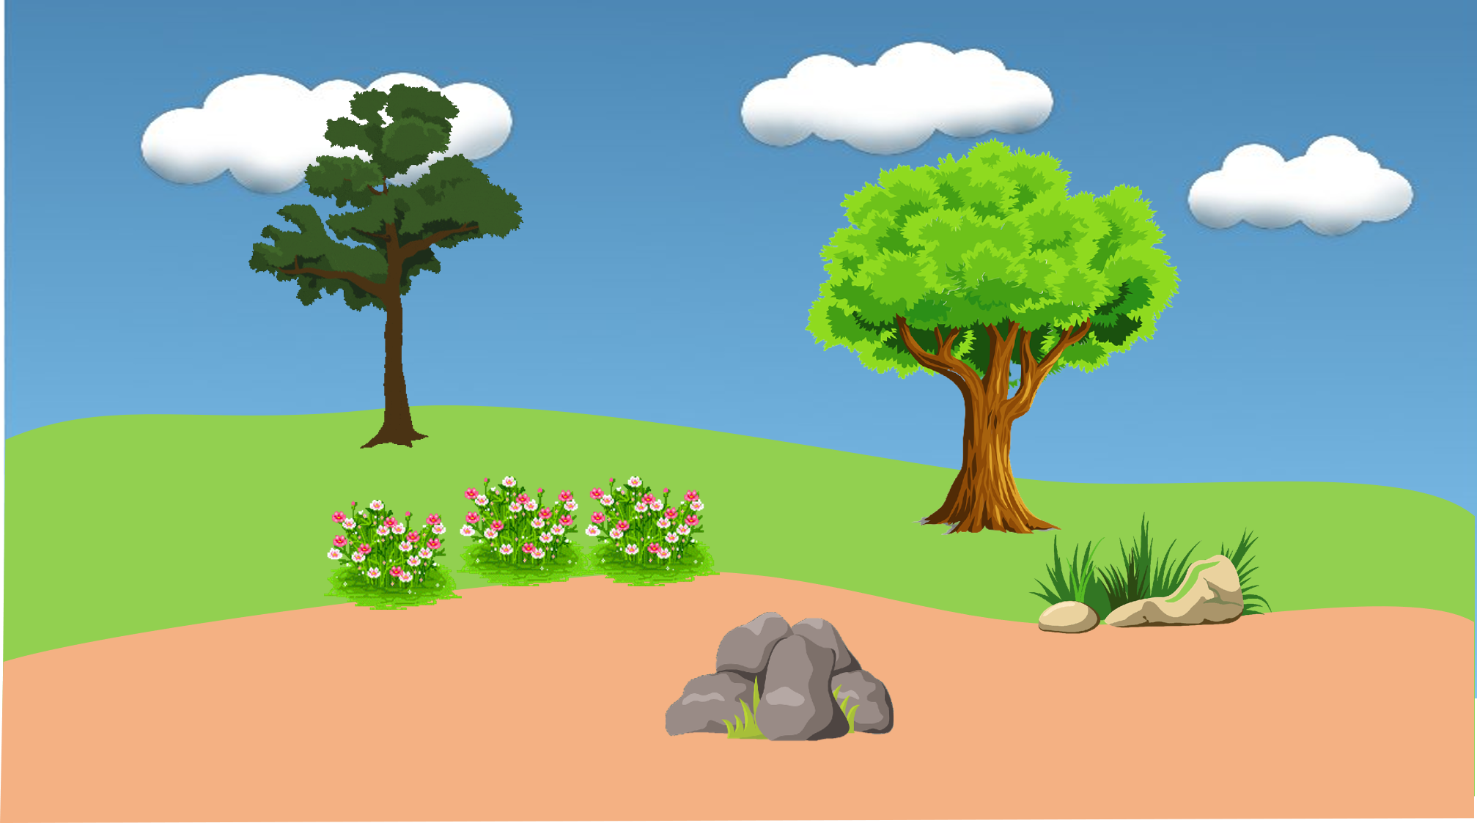


3 6
8
-
? 8
?
A. 2
B. 3
C. 4
Kíttt….

Slide 5

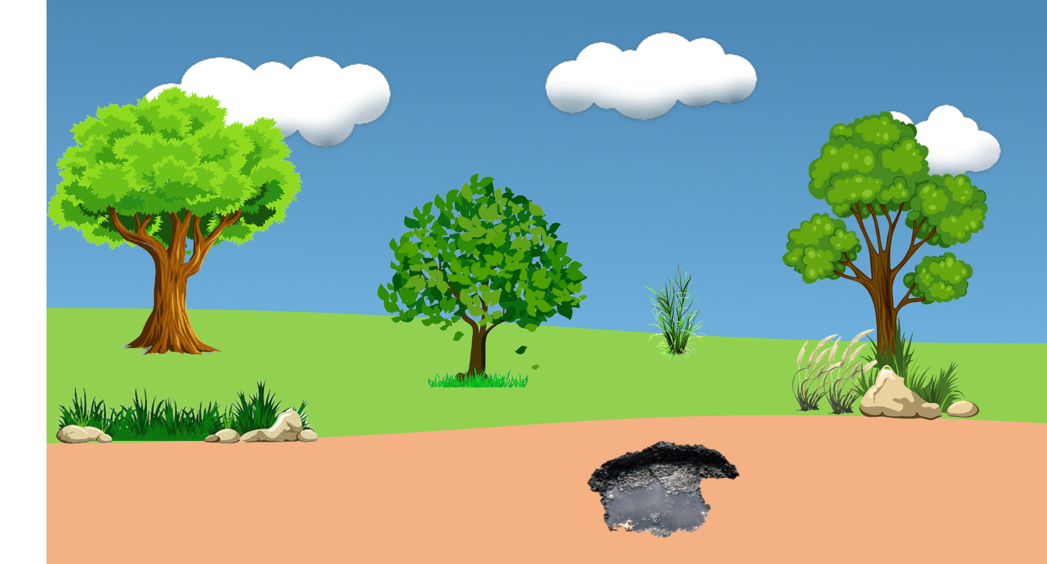
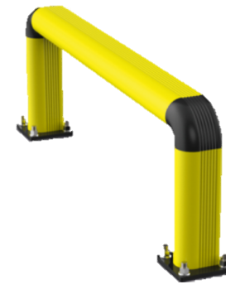
4 7
9
-
? 2
? ?
A. 48
B. 39
C. 38
Kíttt….

Slide 6









2 2
6
-
? 2
? ?
A. 26
B. 16
C. 17
Kíttt….

Slide 7
Bài : Luyện tập
(tiết 2)

Slide 8
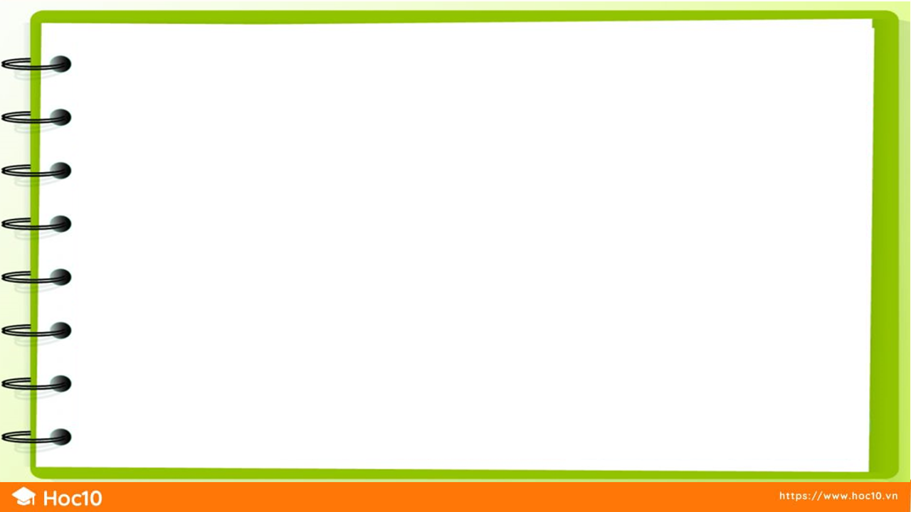








a. Tính:
4
60 – 8 – 20 =
70 – 12 + 10 =
32
68
>
<
=
?
40 – 4 36
80 – 37 49
68 – 40 28
94 – 5 88
?
?
=
=
?
<
?
>

Slide 9
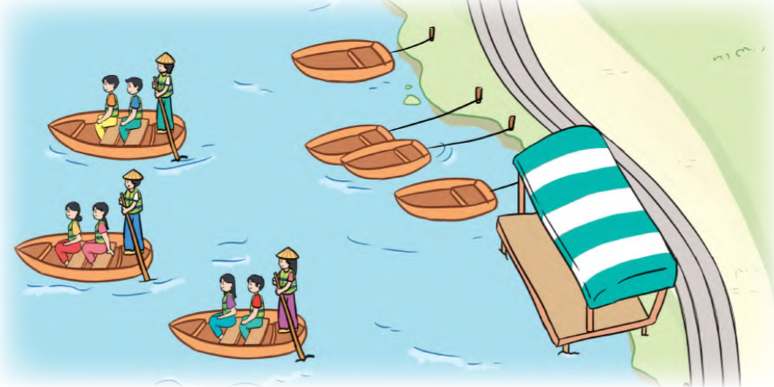
Tính
Một bến thuyền du lịch có 64 chiếc thuyền, trong đó có 39 chiếc thuyền đã rời bến. Hỏi ở bến thuyền còn lại bao nhiêu chiếc thuyền?
5
Có: 64 chiếc thuyền
Rời bến: 39 chiếc thuyền
Còn lại: chiếc thuyền
?

Slide 10
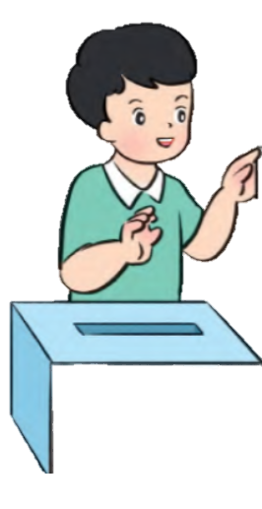
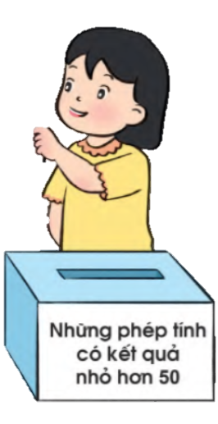
Tính
6
Chọn thẻ ghi phép tính thích hợp cho mỗi hộp:
55
39
94 – 39
62 – 23
49
52
59
66 - 17
80 - 28
72 - 13
90 - 44
61 - 17
80 - 28
66 - 17
94 - 39
46
62 - 23
72 - 13
71 - 19
44
90 - 44
61 - 17
52
71 - 19
Những phép tính có kết quả
bé hơn 50
Những phép tính có kết quả
lớn hơn 50

Slide 11
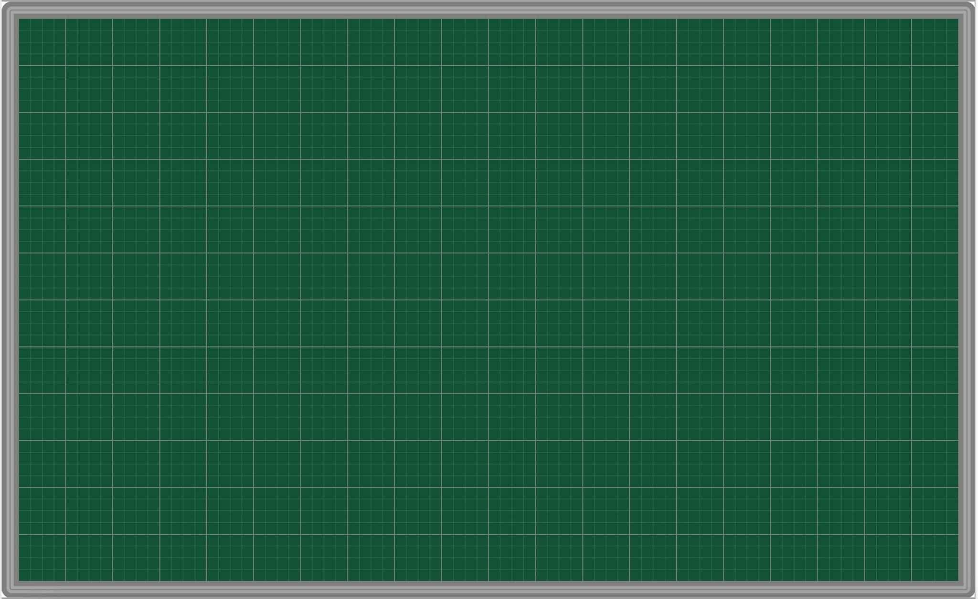
Thứ Năm ngày 28 tháng 11 năm 2024
Toán
Bài: Luyện tập
(tiết 2)
5.
Bài giải
Ở bến còn lại số chiếc thuyền là:
64 – 39 = 25 (chiếc)
Đáp số:
25 chiếc thuyền
Một bến thuyền du lịch có 64 chiếc thuyền, trong đó có 39 chiếc thuyền đã rời bến.
Hỏi ở bến còn lại bao nhiêu chiếc thuyền ?

Slide 12
DẶN DÒ
HOÀN THÀNH BÀI 4, 5, 6
VỞ BÀI TẬP TOÁN
TRANG 57

